Slide 1


Нови технологии и интеграција на безбедносните и сигурносните системи
Скопје, 26.10.2017.

Slide 2

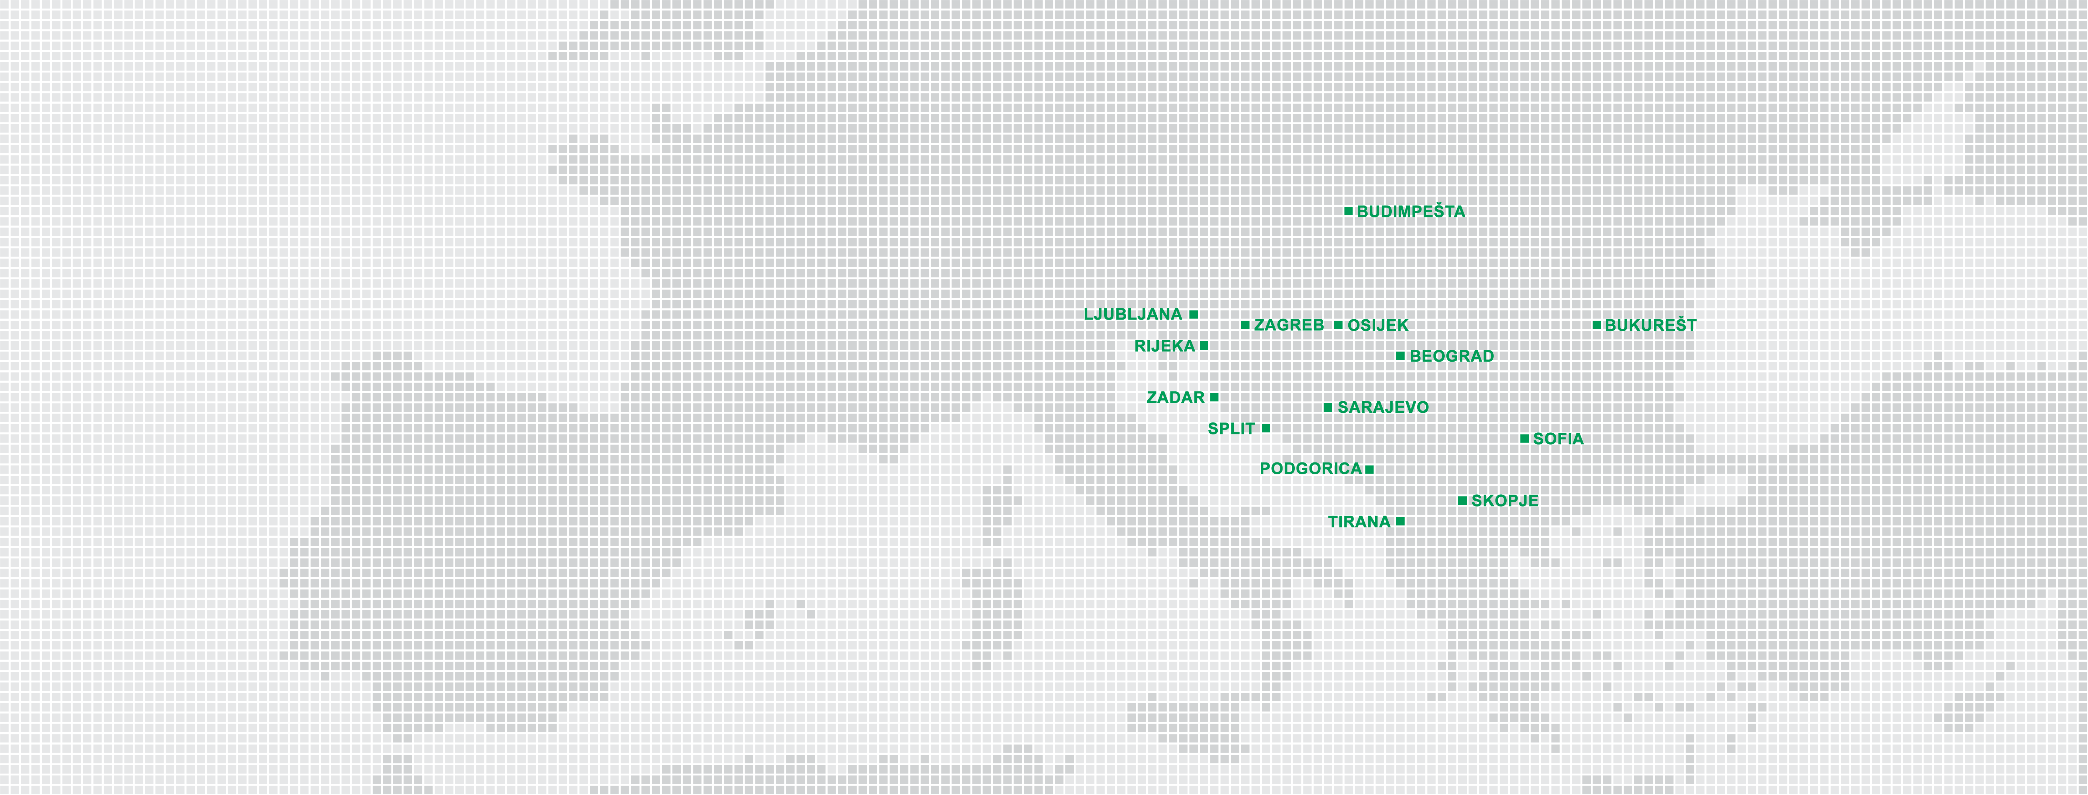








Од 2012. година
Големопродажба
Техничка и проектна поддршка
Проектни задачи
2 вработени
Скопје
28+ години
14+ градови
100+ вработени
100+ постојани добавувачи
2000+ купувачи
€3+ милиони опрема на лагер
10+ земји
Регионален лидер на полето на техничката заштита

Slide 3


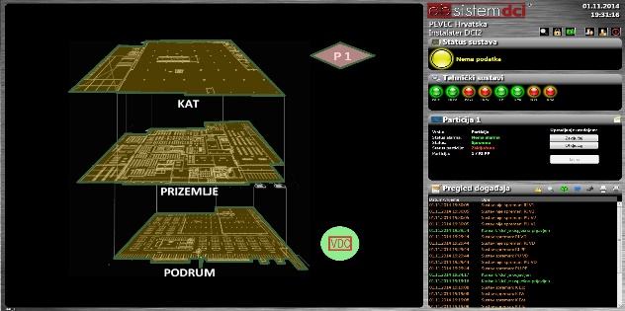





Дијапазон на понудата
Системи
Видеонадзор и аналитика
Дојава на пожар и присуство на гасови, оддимување, EVAC
Контрола на пристап,
ЕРВ, LPR
Алармна и периметарска заштита
Софтвери
Централизација
Интеграција
Специјалистички решенија
Видеоверификација
Услуги
Техничка поддршка
Проектна поддршка
Проектирање
Консалтинг и едукација
IT поддршка

Slide 4

Организација која ги следи потребите на пазарот
Големопродажба
Продажба на компоненти и поедноставни системи
Техничка поддршка
Сервис
Едукација
Проектна продажба
Индиректна проектна продажба – проектанти, електричарски фирми, систем-интегратори, IT компании, градежни компании
Продажба на решенија и посложени системи за заштита
Проектна поддршка – помош при проектирање, консалтинг, надзор над изведбата, пуштање во работа
Едукација
Развој на софтверски решенија

Slide 5
Дневен распоред
Регистрација на учесниците | 10:30 – 11:00
Безбедносни системи на големи објекти | 11:00 – 11:45
Сигурносни системи и нивна интеграција | 11:45 – 12,30
Примери на интеграција на големи објекти | 12,30 – 13,00
Дискусија | 13,00 – 13,15
Ручек | 13,15

